Slide 1

Curso: Aprendizaje basado en proyectos (ABP)
Profesor:

Slide 2
¿A partir de la realidad educativa actual, qué valor tiene el desarrollar contenidos temáticos , el tradicional “pasar materia”?, ¿Cuál es el efecto directo que tiene en el alumnado esta modalidad de trabajo pedagógico?
Respondan en el chat de zoom

Slide 3
HITO 0: EL DISEÑO

Slide 4
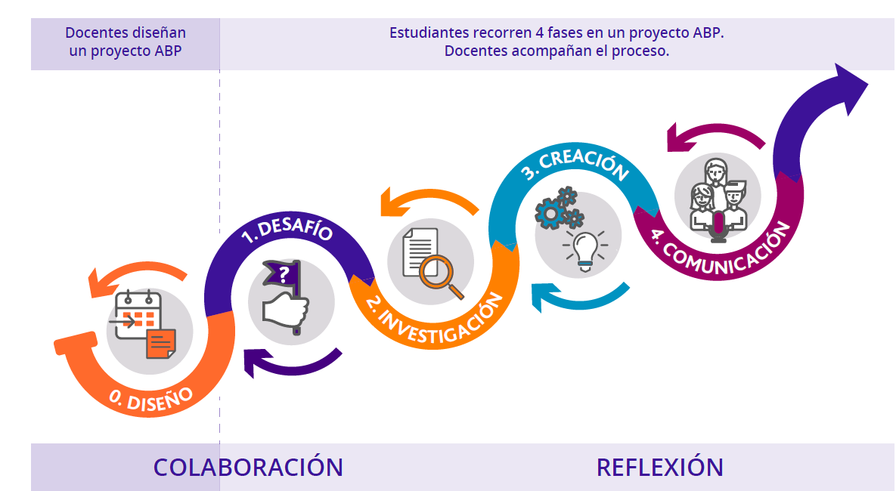
Un inicio con un final incierto

Slide 5
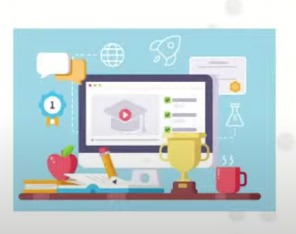
QUÉ ELEMENTOS CONSIDERA EL DISEÑO DEL ABP
Es la fase propiamente del equipo docente.
Es la etapa donde se genera el escenario de trabajo y se van tomando en cuenta los aspectos relativos a la organización curricular.
Considera la organización inter o transdisciplinar a ejecutar.
Considera la generación de la implementación del ABP y la anticipación de los escenarios.

Slide 6
QUÉ ELEMENTOS CONSIDERA EL DISEÑO DEL ABP
El diseño anticipa
PROCESOS COLABORATIVOS
PROCESOS REFLEXIVOS

Slide 7
Elementos centrales de los ABP
FLEXIBILIDAD
CONDICIÓN FUNDAMENTAL
IMPLICA PERMANENTES REVISIONES
EL PROYEXCTO ESTA SUJETO A LA EVALUACIÓN DE LOS ESTUDIANTES

Slide 8
Etapas del diseño en ABP
La Pregunta Desafiante
Los productos principales
La Muestra Pública
La Bitácora de Proyecto y las pausas intencionadas de reflexión
La organización del trabajo colaborativo
Extraído de:” (infografía: https://centroderecursos.educarchile.cl/handle/20.500.12246/55345).”, (MINEDUC,2021 )

Slide 9
LA COLABORACIÓN EN EL DISEÑO

Slide 10
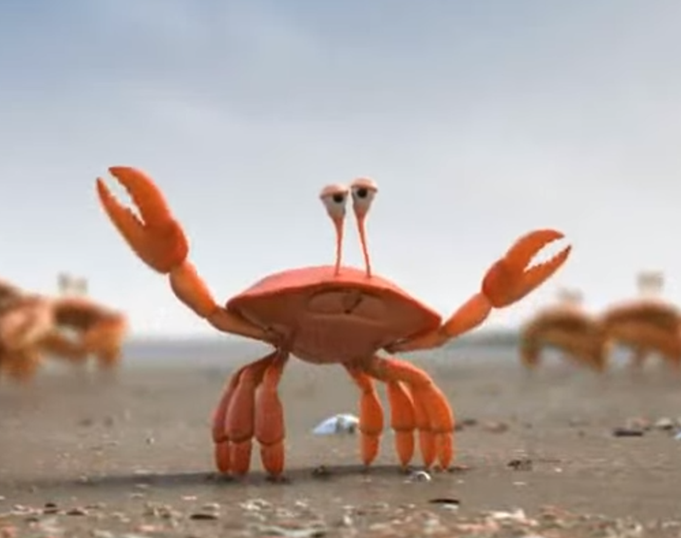
Vamos a ver y a debatir el siguiente video
https://www.youtube.com/watch?v=uWP5-10asy4

Slide 11
¿Qué valor le asigna al trabajo en equipo?,
¿ Cuáles son las principales dificultades con las que se encuentra?
Y por último ¿qué relación posee con las Habilidades del siglo XXI?
Respondan en el chat de zoom

Slide 12

LA PREPARACIÓN DE LOS EQUIPOS
ELEMENTOS QUE SE DEBEN TENER EN CONSIDERACIÓN:
Intencionar por parte del profesor(a) liderazgos sociales potentes que sean balanceados en cuanto a habilidades y actitudes.
Crear grupos homogéneos respecto de sus desempeños académicos.
Considerar las sugerencias de los estudiantes e involucrarlos en las decisiones de equipo. Muchas veces tienen una información que el (la ) docentes desconocen.

Slide 13
Principios básicos para la colaboración entre pares
El desarrollo de una interdependencia positiva al interior de un grupo
Asegurar el cumplimiento y responsabilidad individual
Reflexión sobre las capacidades interpersonales
Tiempo para el procesamiento de grupo
Regular las interacciones y asegurar la participación de todos
El aprendizaje cooperativo en el aula” David W. Johnson – Roger T. Johnson –Edythe J. Holubec, 1994)

Slide 14
LEVANTAMIENTO DEL DESAFÍO

Slide 15
El levantamiento de la problemática y del ejercicio interdisciplinar
PREGUNTA DESAFIANTE
CONTEXTO
ESTUDIANTES
CURRICULUM

Slide 16
CARACTERISTICAS DE LA
PREGUNTA DESAFIANTE
Debe tener muchas formas de ser respondida
Contextualizada al currículum y la realidad próxima
PREGUNTA DESAFIANTE
Debe ser amplia

Slide 17
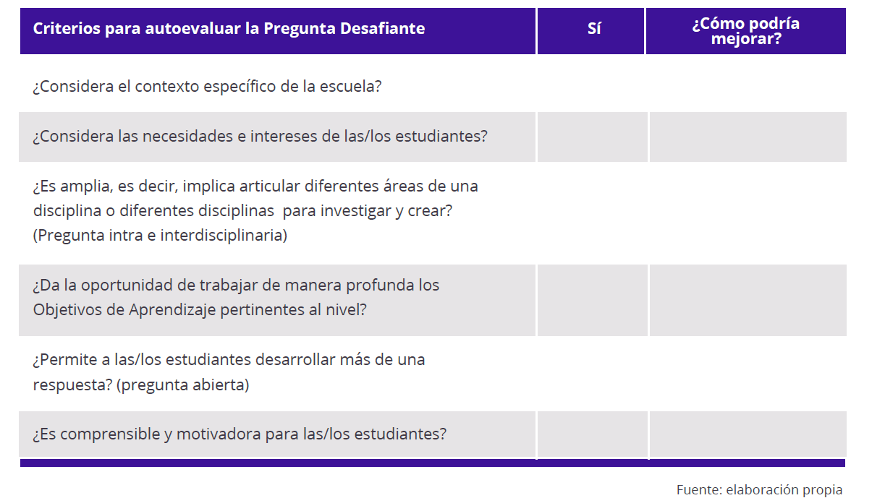
CARACTERISTICAS DE LA
PREGUNTA DESAFIANTE
Fuente: “Un enfoque pedagógico para potenciar los procesos de aprendizaje hoy” (Mineduc 2021)

Slide 18

